Slide 1


BIỂU THỨC CÓ CHỨA
chữ
DIỆU HIỀN
Trang 43
DIỆU HIỀN

Slide 2
Yêu cầu cần đạt
1. Kiến thức
- Nhận biết được biểu thức có chứa ba chữ , giá trị của biểu thức có chứa ba chữ.
2. Kĩ năng
- Biết cách tính giá trị của biểu thức theo giá trị cụ thể của chữ.
3. Phẩm chất
- Học tập tích cực, tính toán chính xác
4. Góp phần phát triền các NL:
- NL tự học, NL sáng tạo, NL giải quyết vấn đề
* Bài tập cần làm: Bài 1, bài 2
DIỆU HIỀN

Slide 3
01
KHỞI ĐỘNG
DIỆU HIỀN

Slide 4





DIỆU HIỀN
NGÔI SAO MAY MẮN
NGÔI SAO MAY MẮN

Slide 5

Khi đổi chỗ các số hạng thì tổng như thế nào?
Tổng không
thay đổi

Slide 6

Tính a x b nếu a = 18; b = 11
A. 198
B. 189
C. 89
D. 29

Slide 7

Tính a + b : 5 nếu a = 100; b = 50
A. 101
B. 30
C. 300
D. 110

Slide 8


NGÔI SAO MAY MẮN
NGÔI SAO MAY MẮN
Bạn nhận được một điểm tốt!

Slide 9

Tính 12 + a : b nếu a = 42; b = 2
A. 43
B. 27
C. 33
D. 72

Slide 10
BIỂU THỨC CÓ CHỨA
chữ
Trang 43
DIỆU HIỀN

Slide 11
2
5
Ví dụ: An, Bình, và Cường cùng câu cá. An câu được … con cá. Bình câu được … con cá. Cường câu được … con cá . Cả ba người câu được… con cá.
1
3
2
0
0
1
4
?
Số cá câu được có thể là:
Số cá của An | Số cá của Bình | Số cá của Cường | Số cá của cả ba người
2
3
4
2 + 3 + 4
5
1
0
5 + 1 + 0
1
0
2
1 + 0 + 2

Slide 12
a
Ví dụ: An, Bình, và Cường cùng câu cá. An câu được … con cá. Bình câu được … con cá. Cường câu được … con cá . Cả ba người câu được… con cá.
b
c
?
Số cá câu được có thể là:
a + b + c là biểu thức có chứa ba chữ.
Số cá của An | Số cá của Bình | Số cá của Cường | Số cá của cả ba người
2
3
4
2 + 3 + 4
5
1
0
5 + 1 + 0
1
0
2
1 + 0 + 2
...
...
...
... + ... + ...
a
b
c
a + b + c

Slide 13
a + b + c là biểu thức có chứa ba chữ.
Nếu a = 2, b = 3, c = 4
thì a + b + c =
2 + 3 + 4 = 5 + 4 = 9
9 là một giá trị của biểu thức a + b + c.
Nếu a = 5, b = 1, c = 0
thì a + b + c =
5 + 1 + 0 = 6 + 0 = 6
6 là một giá trị của biểu thức a + b + c.
Nếu a = 1, b = 0, c = 2
thì a + b + c =
1 + 0 + 2 = 1 + 2 = 3
3 là một giá trị của biểu thức a + b + c.

Slide 14
KẾT LUẬN
Mỗi lần thay chữ bằng số ta tính được một giá trị của biểu thức
a + b + c
Mỗi lần thay chữ bằng số ta tính được gì?

Slide 15
Hãy nêu một số ví dụ về biểu thức có chứa 3 chữ?
b + e + a x 1
m + a + c - 9
10 + (c + d) x n

Slide 16
Luyện tập
Luyện tập
DIỆU HIỀN

Slide 17
Tính giá trị của a + b + c nếu:
a) a = 5 ; b = 7 ; c = 10
Nếu a = 5 ; b = 7 ; c = 10 thì
a + b + c = 5 + 7 + 10
= 12 + 10 = 22
b) a = 12 ; b = 15 ; c = 9
Nếu a = 12 ; b = 15 ; c = 19 thì
a + b + c = 12 + 15 + 9 = 27 + 9 = 36

Slide 18
a x b x c là biểu thức có chứa ba chữ.
Nếu a = 4, b = 3 và c = 5 thì giá trị của biểu thức a x b x c là:
a x b x c = 4 x 3 x 5 = 12 x 5 = 60
Tính giá trị của a x b x c nếu:
a) a = 9 , b = 5 và c = 2
b) a = 15 , b = 0 và c = 37

Slide 19
a) a = 9 , b = 5 và c = 2
Nếu a = 9 , b = 5 và c = 2 thì giá trị của biểu thức a x b x c là:
a x b x c = 9 x 5 x 2 = 45 x 2 = 90
b) a = 15 , b = 0 và c = 37
Nếu a = 15 , b = 0 và c = 37 thì giá trị của biểu thức a x b x c là:
a x b x c = 15 x 0 x 37 = 0 x 37 = 0

Slide 20
* Cho biết m = 10, n = 5, p = 2, tính giá trị của biểu thức:
a. m + n + p
m + (n + p)
b. m – n – p
m – (n + p)
c. m + n × p
(m + n) × p
= 10 + 5 + 2 = 17
= 10 + (5 + 2) = 17
Bài tập chờ
= 10 - 5 - 2 = 3
= 10 – (5 + 2) = 3
= 10 + 5 × 2 = 20
= (10 + 5) × 2 = 30

Slide 21
CỦNG CỐ
CỦNG CỐ
DIỆU HIỀN

Slide 22
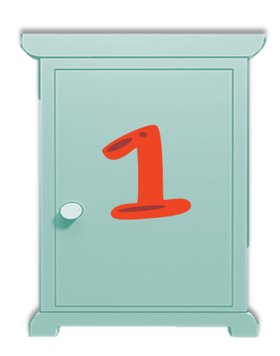
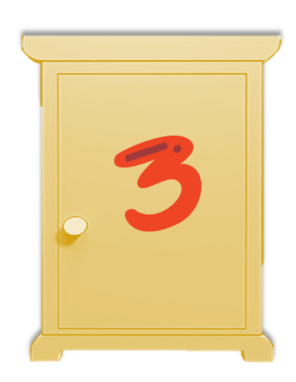
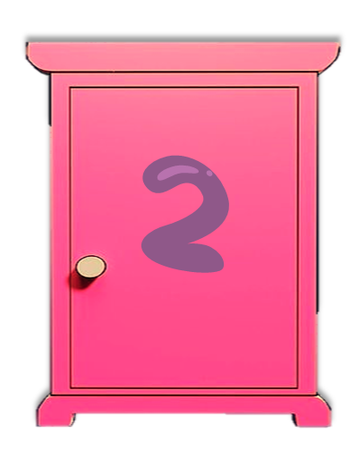
Vừng ơi! Mở ra!
DIỆU HIỀN

Slide 23
Biểu thức chứa 3 chữ là:
B. b + a x (3 – c)
A. m + m x n
D. A và B đúng
C. a x b : a + b

Slide 24
Nếu a = 70, b = 30, c = 15
thì a + b – c là:
A. 80
B. 90
C. 85
D. 100

Slide 25
Nếu a = 70, b = 30, c = 15
thì a + b – c là:
A. 80
B. 90
C. 85
D. 100

Slide 26
DIỆU HIỀN
DẶN DÒ
DẶN DÒ

Slide 27
học tốt
CHÚC CÁC EM
CHÚC CÁC EM
DIỆU HIỀN

